Slide 1
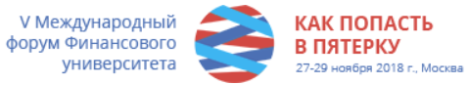


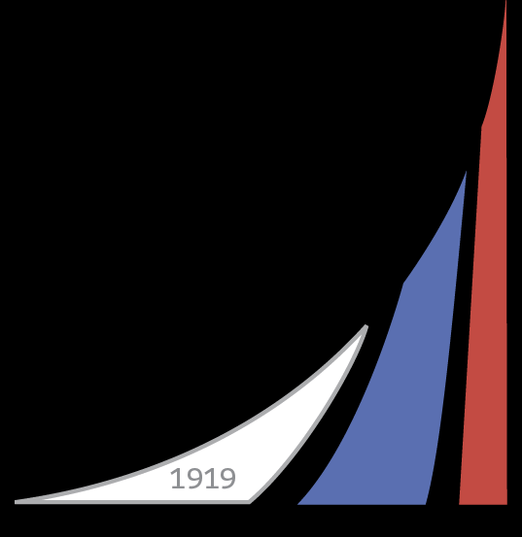

Семантические технологии:
новое качество обработки информации в бизнесе
Финансовый университет
при Правительстве Российской Федерации
к.э.н. Сергей Вячеславович Макрушин, SVMakrushin@fa.ru

Slide 2
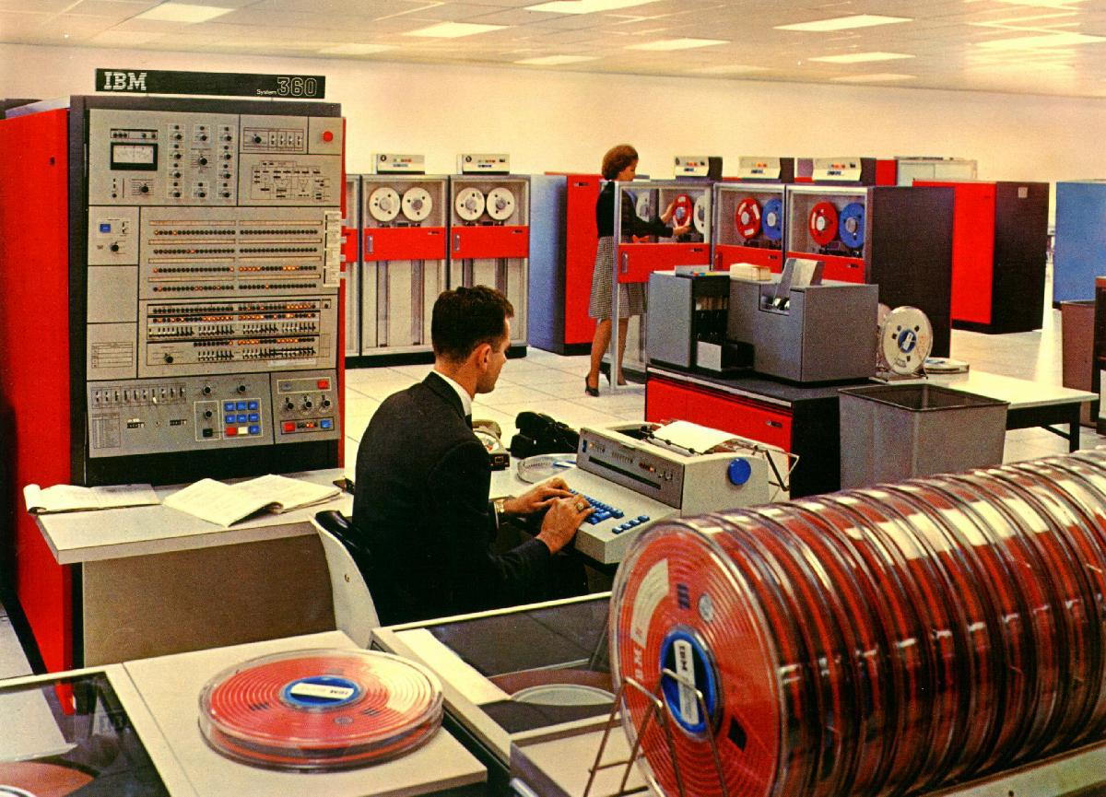

СЕМАНТИЧЕСКИЕ ТЕХНОЛОГИИ
Оперирование данными
Оперирование смыслами

Slide 3
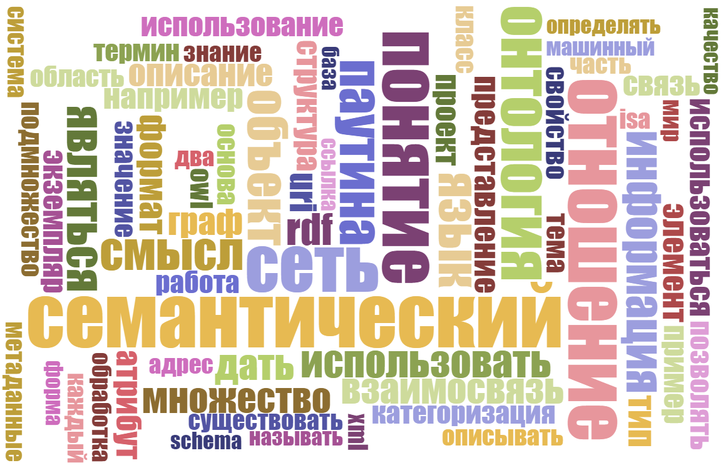
ОСНОВНЫЕ ВОПРОСЫ СЕМАНТИЧЕСКИХ ТЕХНОЛОГИЙ
Определение понятий
Категоризация и нахождение взаимосвязей между понятиями
Извлечение смысла из сообщений
Notes:
Семантические технологии сконцентрированы на таких вопросах, как:
• определение понятий и тем;
• извлечение смысла из сообщений;
• категоризация и нахождение взаимосвязей между понятиями.

Slide 4
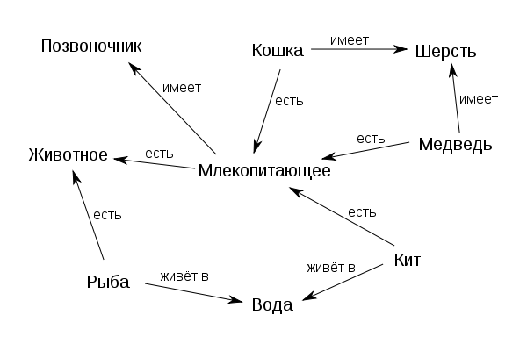
СЕМАНТИЧЕСКАЯ СЕТЬ
Семантическая сеть представляет знания в виде сети с ориентированными связями
узлы сети – понятия (абстрактные или конкретные объекты)
ориентированные связи – отношения между понятиями.

Slide 5
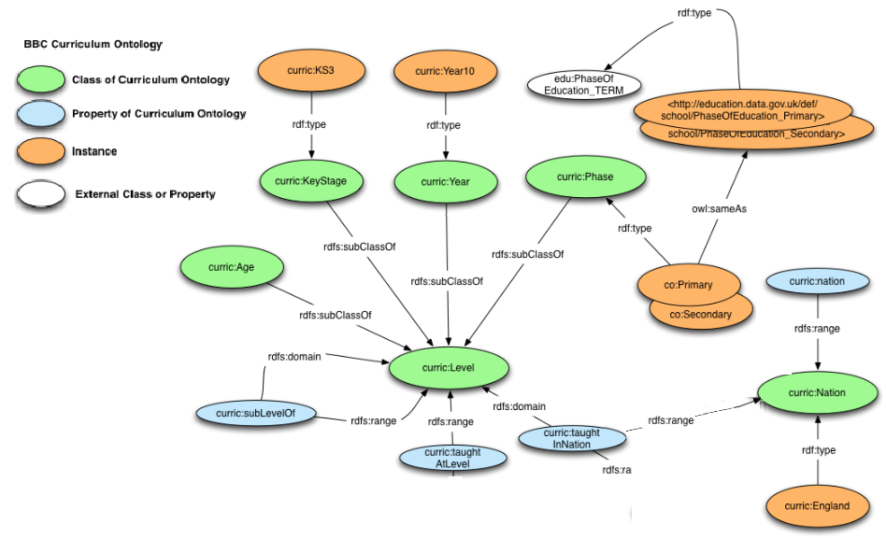
ОНТОЛОГИИ
Онтология – концептуальная схема, формализующая предметную область
содержит все основные классы объектов и связи между ними
состоит из: понятий, экземпляров, атрибутов и отношений между ними
Notes:
Онтология – концептуальная схема, формализующая предметную область. Обычно содержит все основные классы объектов и связи между ними используя для этого понятия, экземпляры, атрибуты и различные отношения между ними.

Slide 6
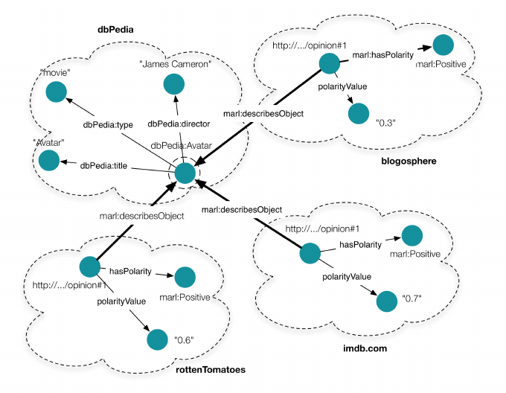
СЕМАНТИЧЕСКАЯ ПАУТИНА (SEMANTIC WEB)
Семантическая паутина – WWW, преобразованная в глобальную семантическую сеть, пригодную для машинной обработки
Notes:
Семантическая
Семанти́ческая паути́на (англ. semantic web) — это общедоступная глобальная семантическая сеть, формируемая на базе Всемирной паутины путём стандартизации представления информациив виде, пригодном для машинной обработки

Slide 7
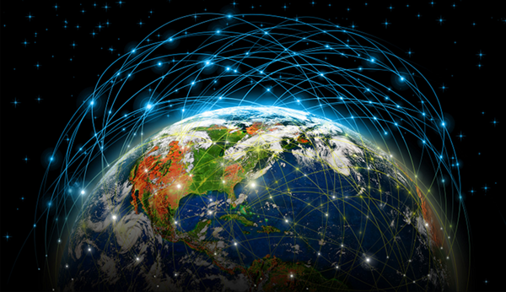
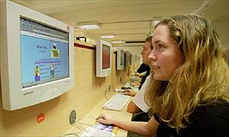
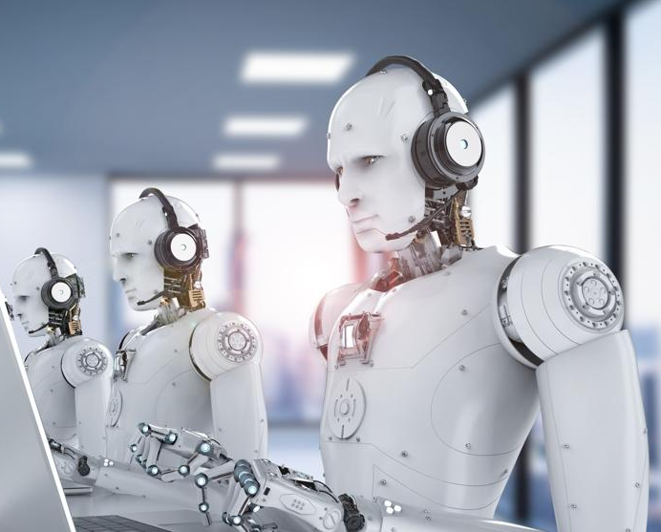
ЦЕЛЬ: МАШИННАЯ ОБРАБОТКА ЛЮБОЙ ИНФОРМАЦИИ
WWW
Semantic
web
Несмотря на активные изыскания в области создании семантической паутины в 2000х годах на данный момент вместо реализации глобального проекта развитие пошло по пути реализации прикладных семантических технологий.

Slide 8
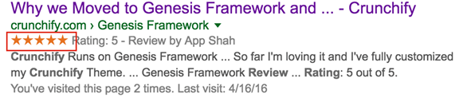

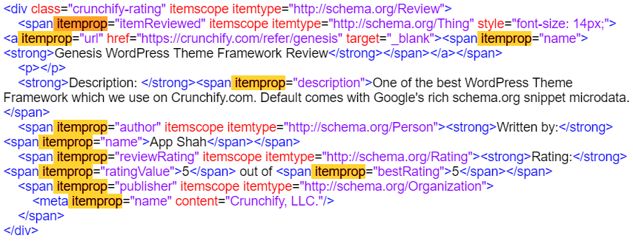
МЕТАДАННЫЕ
Использование метаданных в Web – пример реализации прикладных семантических технологий.

Slide 9
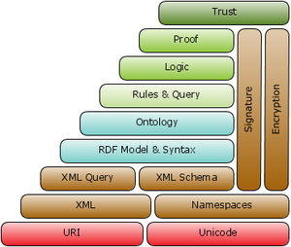

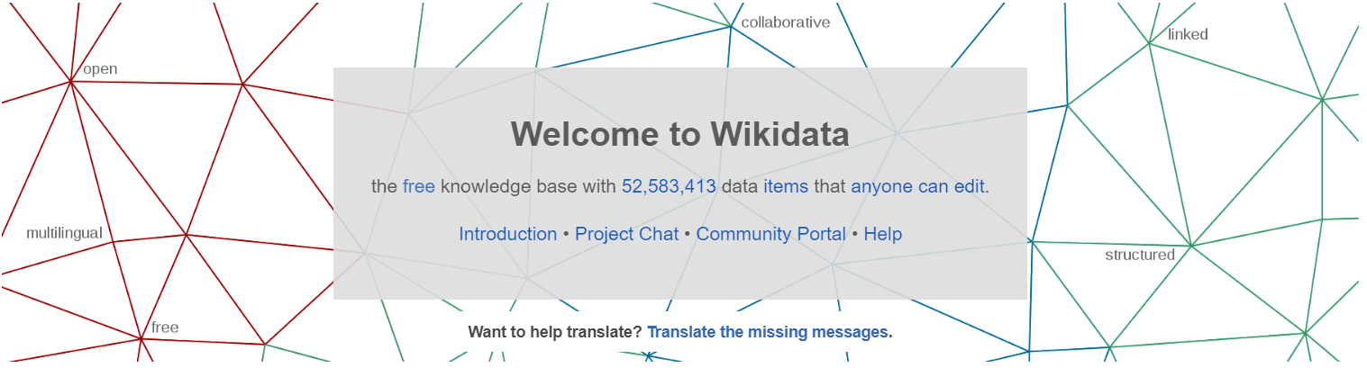

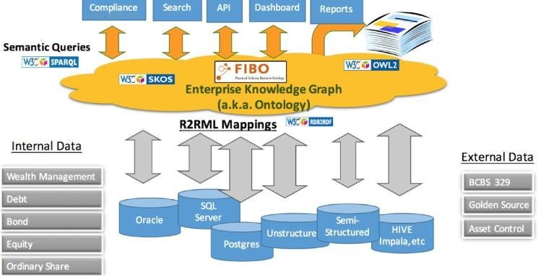
ИНФРАСТРУКТУРА ПРИКЛАДНЫХ СЕМАНТИЧЕСКИХ ТЕХНОЛОГИЙ
Стек
семантических технологий
Крупные универсальные онтологии
Отраслевые
онтологии
Notes:
FIBO Financial Industry Business Ontology

Slide 10

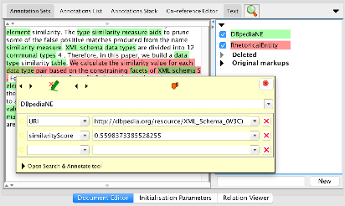
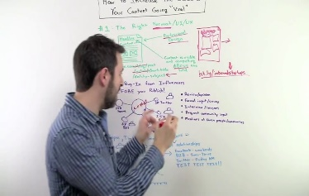
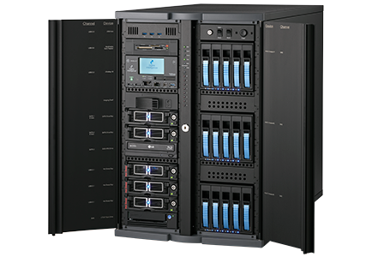
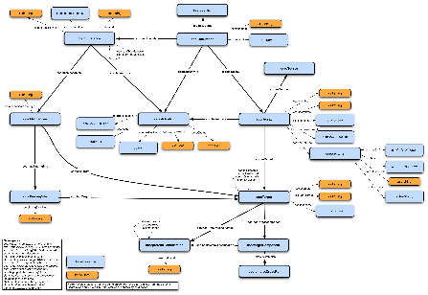
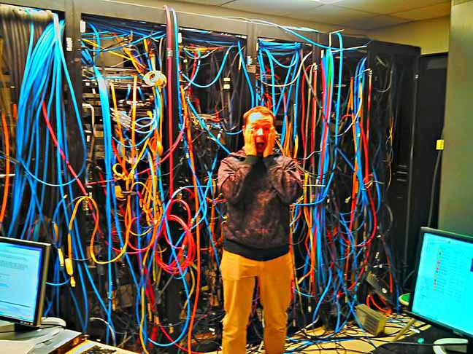
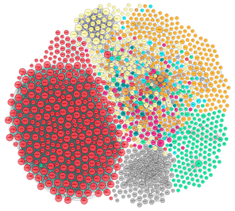
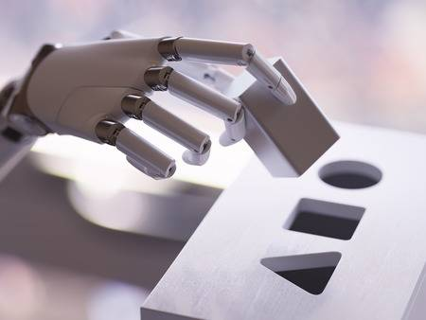
СОЗДАНИЕ И ИСПОЛЬЗОВАНИЕ СЕМАНТИЧЕСКОЙ МОДЕЛИ
СОЗДАНИЕ
ИСПОЛЬЗОВАНИЕ
Ручное отчуждение знаний
Автоматическая разметка и семантическая интерпретация
Экспертное знание
v
Автоматичес-кий анализ
Информационные массивы
Обогащение
Метамодель для интеграции
Семантическая модель
Внешние семантические
модели
Автоматический вывод

Slide 11
Использование глобальных семантических моделей
(на примере Википедии)

Slide 12
ВИКИПЕДИЯ – ИСТОЧНИК СЕМАНТИЧЕСКОЙ ИНФОРМАЦИИ
Структурированность данных
Объем данных
(байт)
Википедия – крупнейший информационный артефакт современной эпохи, обладающий уникальным сочетанием доступности, полноты информации о мире и структурированности

Slide 13
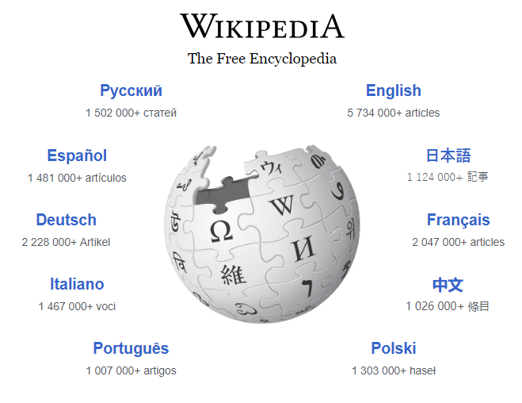
ПРЕИМУЩЕСТВА РАБОТЫ С ВИКИПЕДИЕЙ
Преимущества работы с Википедией:
контент распространяется свободно
достаточно полно описывает окружающую реальность
объем не является чрезвычайно большим
информация является частично структурированной
На базе Википедии можно создавать эффективные прикладные семантические решения, прежде всего в области семантического анализа документов на естественном языке.

Slide 14






ВИКИ-ГРАФ
Реализованная технология создания Вики-графа
article-to-category
(9,2 M)
article-to-article
(92.2 M)
category-to-category
(0.7 M)
article
(3.3 M)
сategory
(0.4 M)
Статистика Вики-графа русскоязычного сегмента Википедии
Вики-граф – сеть (граф) из статей и категорий, представляющий основную семантическую информацию из Википедии
Узлы сети – статьи и категории Википедии
Ориентированные связи – ссылки между страницами и принадлежность к категориям

Slide 15
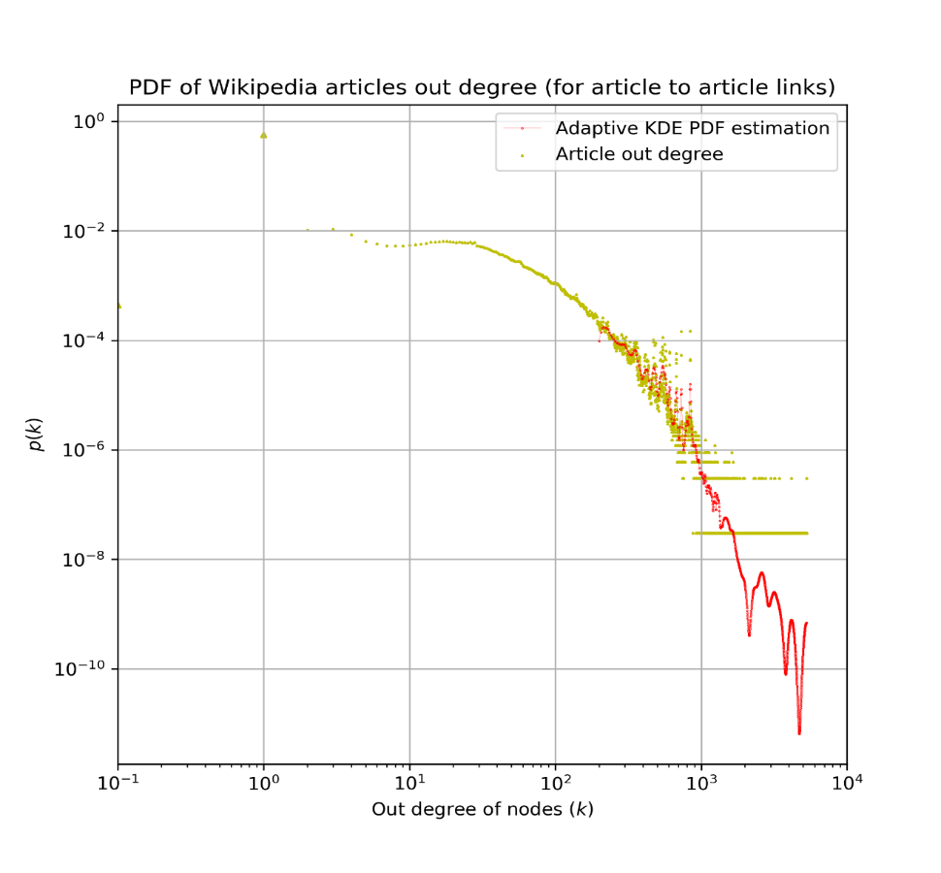
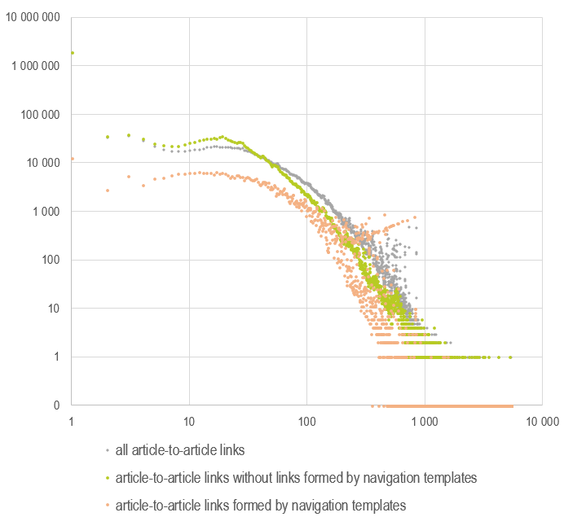
РАСПРЕДЕЛЕНИЕ СТЕПЕНЕЙ УЗЛОВ ДЛЯ СТАТЕЙ
График частоты статей с различным количеством исходящих ссылок
(распределение исходящих степеней узлов) в построенном вики-графе*
Применение методологии теории сложных сетей для анализа Вики-графа позволило выявить наличие аномалий в его структуре и избавится от них скорректировав схему сети.
* в log-log координатах

Slide 16
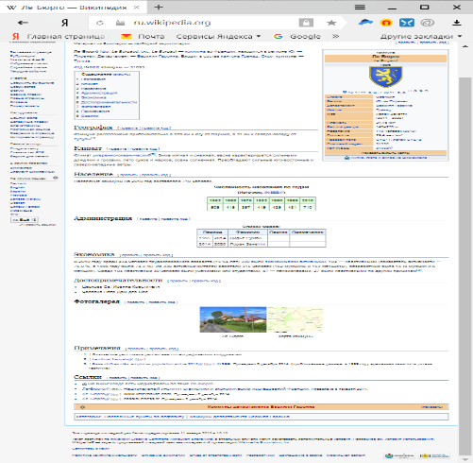
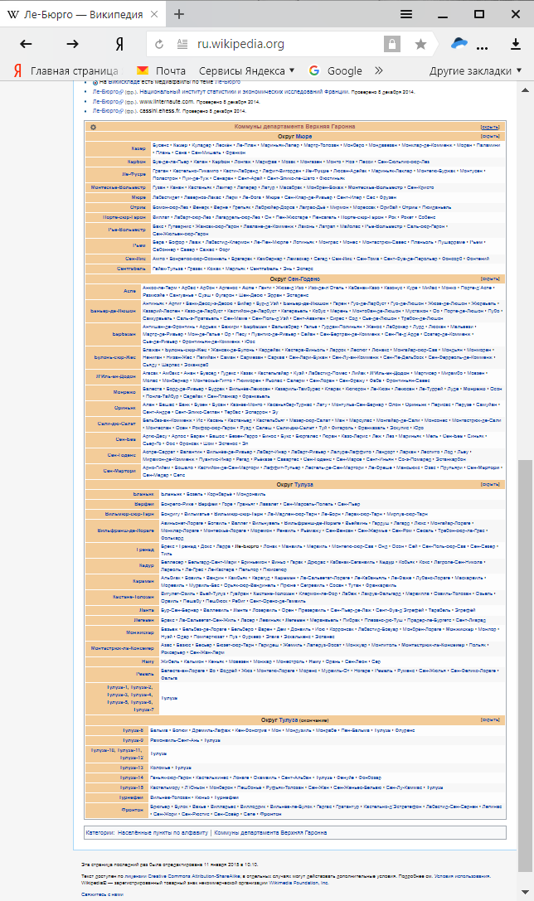
МОДИФИКАЦИЯ СТРУКТУРЫ ВИКИ-ГРАФА
Навигационные блоки встроены в статьи с помощью шаблонов Википедии – страниц предназначенных для вставки стандартных блоков текста в другие страницы.
navigation
template
article-to-n_template
(0.8 M)
article-to-article
formed by n_templates
(32.0 M)
article-to-category
(9,2 M)
category-to-category
(0.7 M)
article
category
n_template-to-article
(0.6 M)
article-to-article
without n_templates
(62.1 M)
Модифицированная структура Вики-графа: более 30% всех ссылок в Википедии сформировано в навигационных блоках (!)

Slide 17
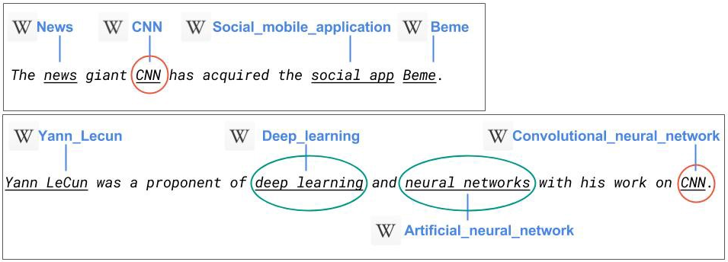
ПРИЛОЖЕНИЯ ИСПОЛЗОВАНИЯ ВИКИ-ГРАФА
Вики-граф позволяет оценивать близость различных понятий (за счет использования категорий и с помощью других подходов)
Используя Вики-граф можно «викифицировать» произвольный текст – выявить в нем сущности, описанные в Википедии, и тем самым построить семантический портрет документа и автоматически связать его с другими документами
Вики-графом можно обогатить корпоративную базу знаний и создать специализированный инструмент семантического анализа текстов

Slide 18
Семантический анализ больших информационных массивов
(на примере Инстаграм)

Slide 19
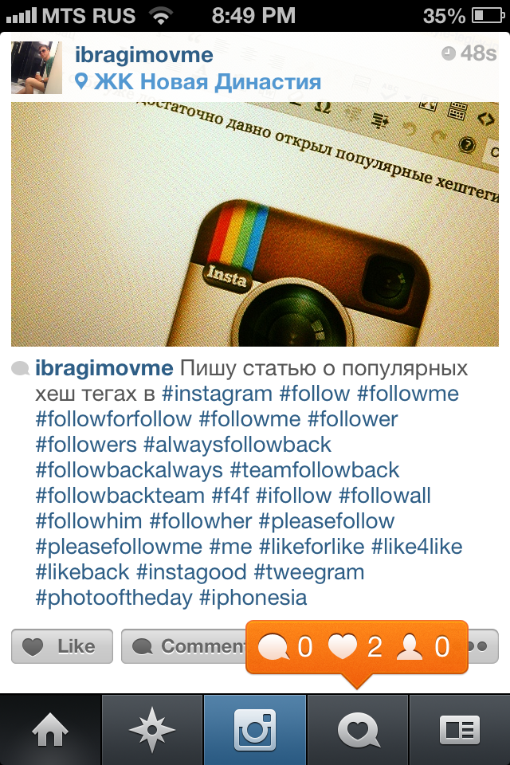
АНАЛИЗ ХЭШТЕГОВ В ИНСТАГРАМ
Хэштеги – новый инструмент семантической навигации, позволяющий искать информацию, привлекать читателей, пользующийся большой популярностью в современных коммуникационных средах.
Цель проекта: реализовать рекомендательную систему по подбору хэштегов

Slide 20
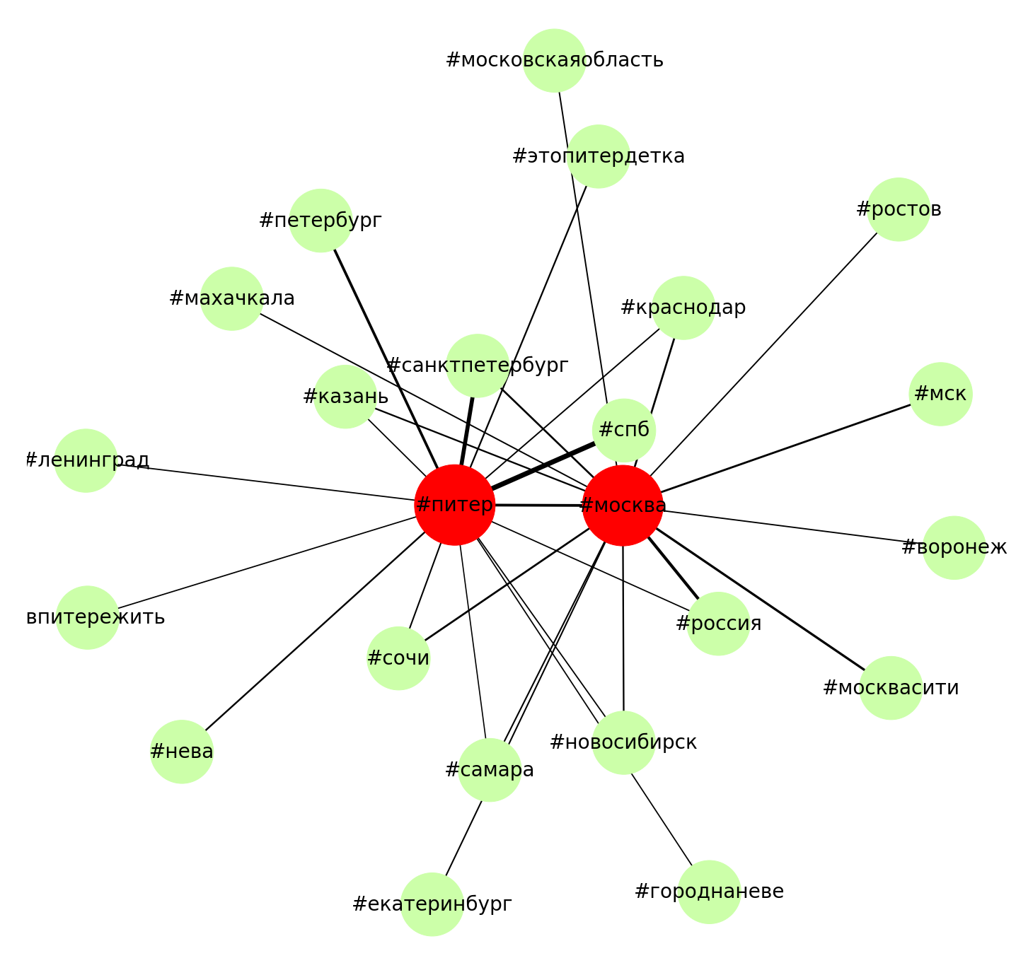
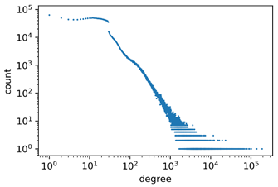
ГРАФ СОВМЕСТНОЙ ВСТРЕЧАЕМОСТИ ХЭШТЕГОВ
Пример графа совместной встречаемости
График частоты хэштегов с различным количеством связей
На базе основе анализа десятков миллионов сообщений из Инстаграм был построен граф совместной встречаемости для хэштегов: сеть из 6,13 миллионов узлов (хэштегов) и 63,89 миллионов связей между ними.

Slide 21
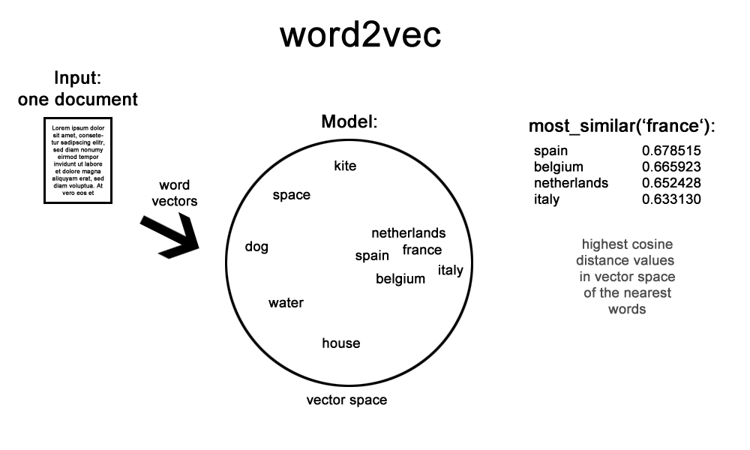
ВЕКТОРНОЕ ПРЕДСТАВЛЕНИЕ ХЭШТЕГОВ
Принцип векторного представления слов (embedding), получаемого по технологии word2vec
Используя технологию word2vec для каждого узла сети совместной встречаемости была определена координата в пространстве большой размерности. Расстояние в этом пространстве можно рассматривать как метрику семантической близости слов.
Используя информацию о связности хэштегов в сети и расстояние между ними, полученное от word2vec, был разработан алгоритм быстрого поиска «семантического пути» (ассоциативной цепочки) – последовательности семантически связанных тегов, соединяющих два произвольных хэштега.

Slide 22
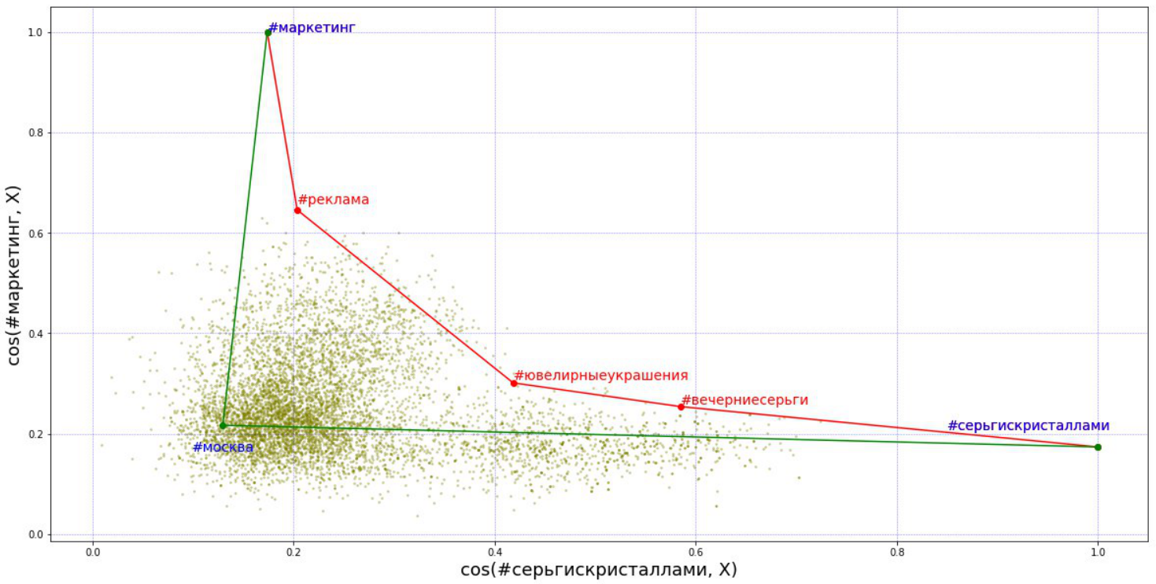
СЕМАНТИЧЕСКАЯ НАВИГАЦИЯ В СЕТИ ХЭШТЕГОВ
Пример построения семантических путей между произвольными хэштегами
Решение подходит для автоматической рекомендации дополнительных хэштегов
На базе созданных технологий можно строить специализированные решения автоматического семантического связывания

Slide 23

Работа с экспертными знаниями
(на примере создания метамодели предметной области)

Slide 24
МЕТАМОДЕЛИРОВАНИЕ КОРПОРАТИВНОЙ ИС
Цели проекта:
Формирование корпоративной базы знаний объектных моделей КИС.
Формирование методологии идентификации элементов объектной модели в формате, позволяющем ее автоматизированное использование.
Поддержка идентификации сущностей и связей на этапе анализа при развитии КИС.

Slide 25
Метамодель объектов из разных ИС
Стандартные поля:
ФИО
Дата рождения
Адрес проживания
Номер телефона
…
Метаклассы
представляют собой наиболее общее описание типовых объектов, встречающихся в разных ИС
Базовая сущность
Стандартные поля:
ФИО
Дата рождения
Подразделение
Должность
…
…
Метамодель
система типовых объектов, взаимосвязей между ними и их свойств
Участники
Документы
…
Сотрудник
Клиент
Контрагент
Договор
Паспорт
UML 1
UML 2
UML N
UML уровня конкретных ИС
(напр. диаграммы классов ИС)
…
Требования к метамодели:
Максимально гибкая структура
Метаклассы можно соотнести с элементами UML-диаграмм

Slide 26
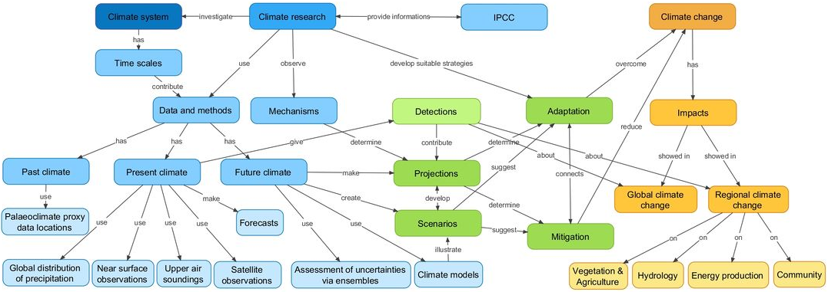
Реализация метамодели с помощью Concept map
Суть механизма Concept map:
Максимально гибкая структура
Любой узел графа может содержать произвольный набор свойств
Любая связь может иметь произвольный тип и набор свойств
В частности, сущности и связи могут быть элементами нотации UML

Slide 27
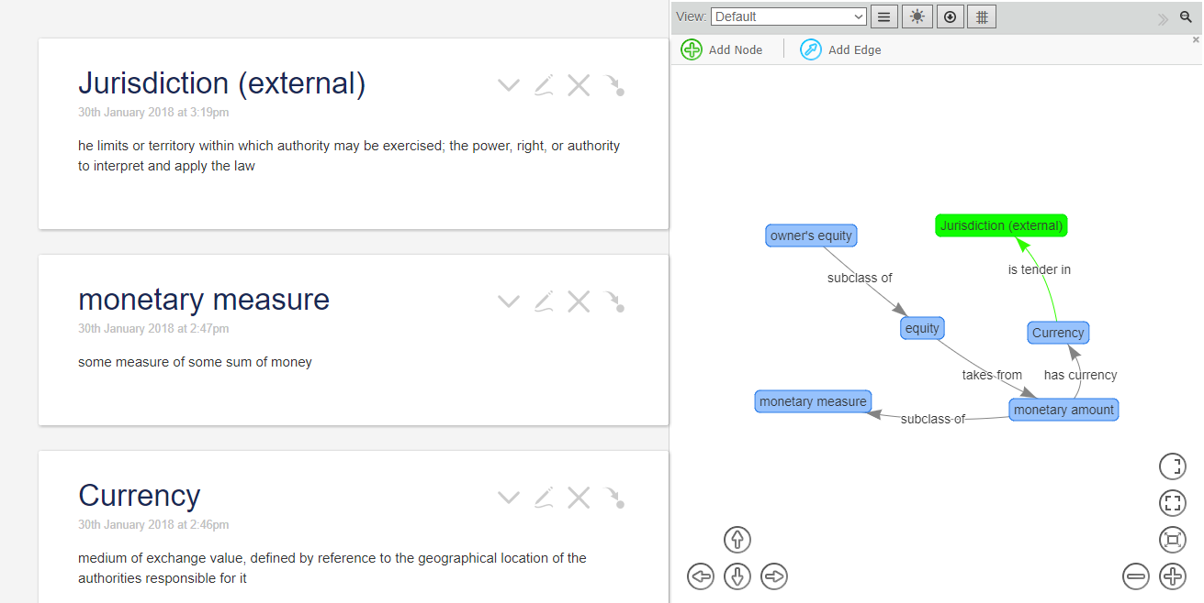
ВИКИ-ДВИЖОК С ПОДДЕРЖКОЙ CONCEPT MAP
Добавление дополнительных элементов и связей
Описание элементов
диаграммы
Используется Вики-движок с поддержкой создания Concept map
Используются стандартные сценарии добавления новых сущностей в метамодель
UML в виде XML переводится в RDF XML, RDF загружается в Вики-движок

Slide 28
Финансовый университет
при Правительстве Российской Федерации
Спасибо за внимание!
к.э.н. Сергей Вячеславович Макрушин
SVMakrushin@fa.ru

